Slide 1

BIOLOGIA 1
Bloque II. Reconoces a la célula como unidad de la vida
La célula...................................................................................................................... 8
Teoría celular.............................................................................................................. 9
Teorías de la evolución celular y el origen de la vida............................................. 12
- Teoría creacionista..................................................................................................... 12
- Teoría de la generación espontánea o autogénesis................................................... 12
- Teoría fisicoquímica o de la síntesis abiótica............................................................. 14
- Teoría de la panspermia............................................................................................ 14
Tipos celulares........................................................................................................... 15
- Descubrimiento de células con y sin núcleo.............................................................. 17
Estructura y función de la célula procariota........................................................... 18
Estructura y función de la célula eucariota............................................................. 20
Célula animal y célula vegetal.................................................................................. 27
Procesos básicos del funcionamiento celular........................................................ 29
- Transporte de moléculas........................................................................................... 29
- Comunicación intercelular......................................................................................... 32
- Reproducción celular................................................................................................. 33

Slide 2
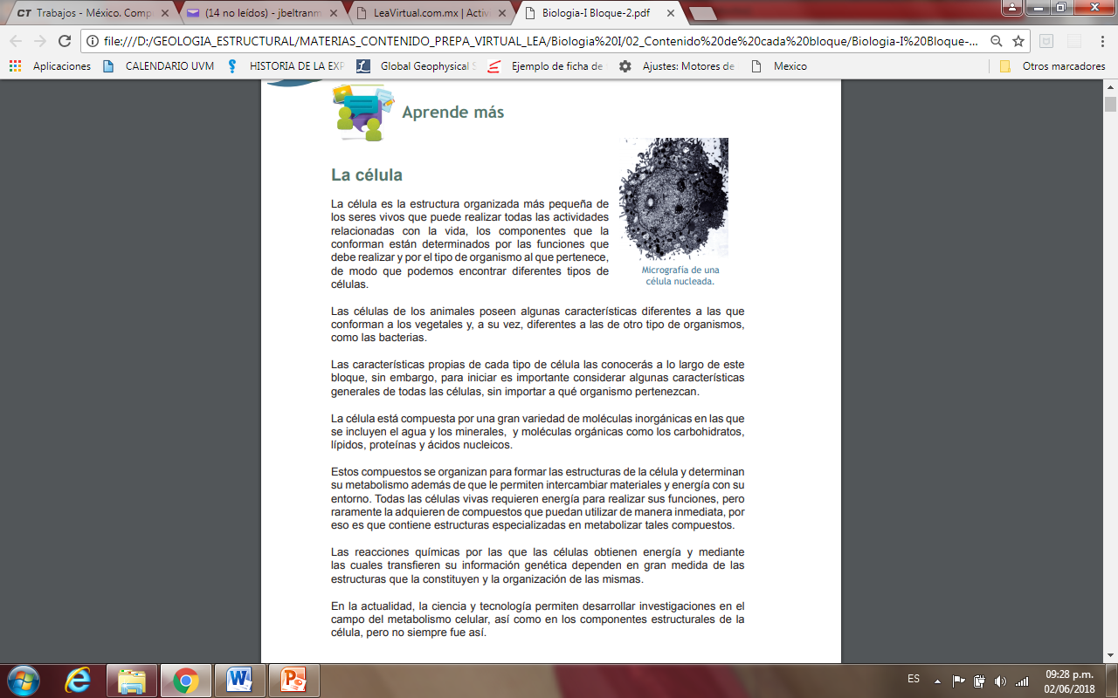
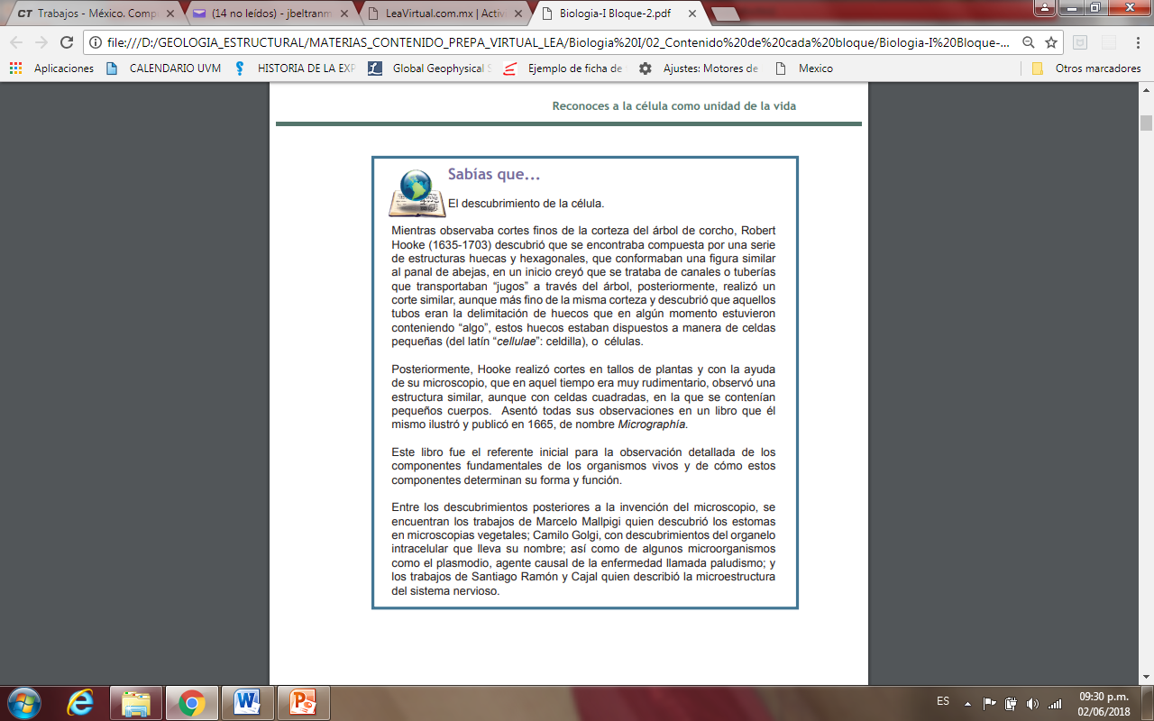
1
8

Slide 3
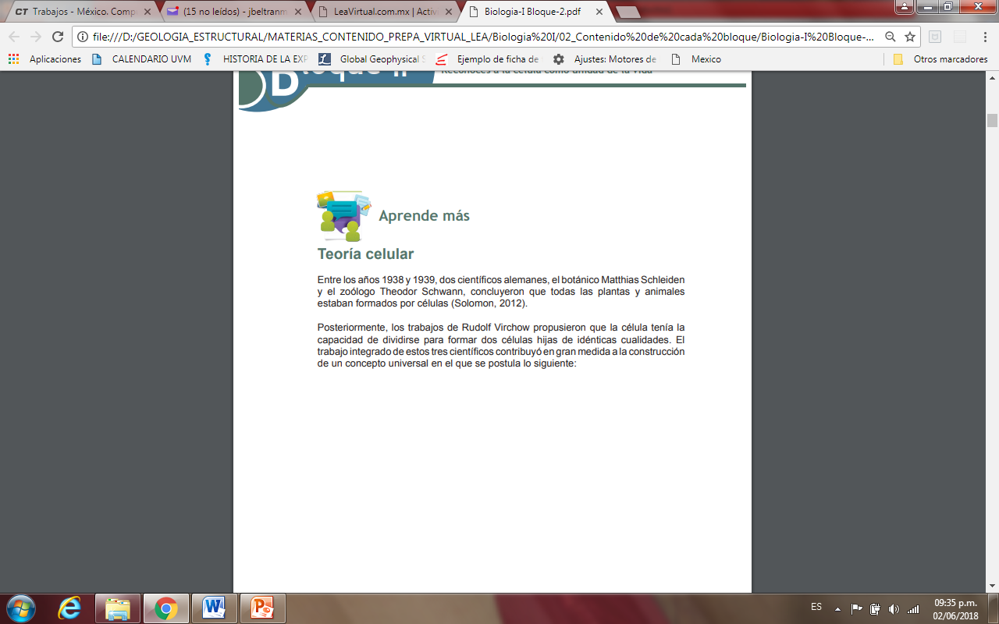
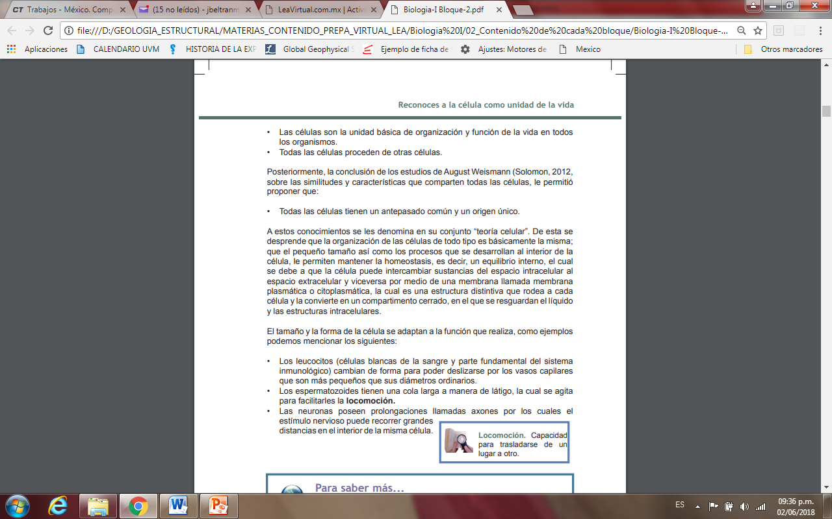
9

Slide 4
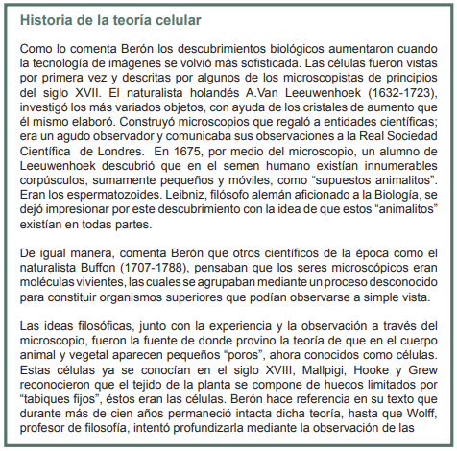
10

Slide 5
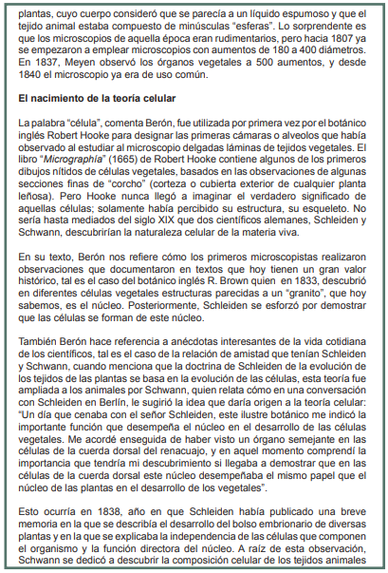
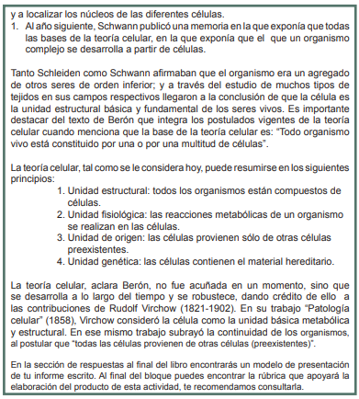
11

